Slide 1
TIDYVERSE RSTUDIO
Baixando e trabalhando com microdados através do R para produzir estatística descritiva

Slide 2
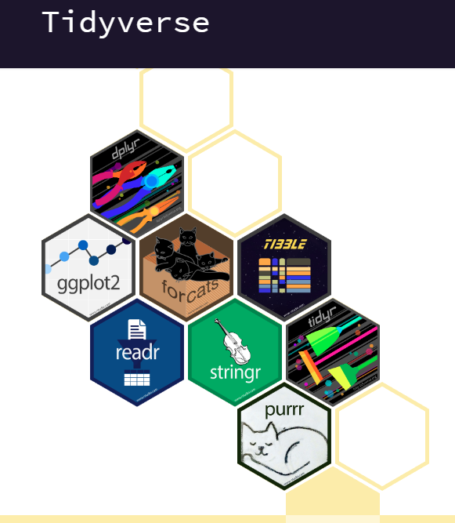
TIDYVERSE
O Tidyverse dentro do R é um novo paradigma de como programar através da linguagem do R, o R por vez é uma linguagem voltada a trabalhar com objetos tabulares e produzir informações estatísticas e analise de dados.
É interessante que se estude pelo menos os tipos dados e as estruturas que existem dentro da linguagem pois serão estás que estarão sendo manipulados durante o uso do programa, e a não observação delas podem por obstáculos formais a quem está manejando o programa.
https://swcarpentry.github.io/r-novice-inflammation/13-supp-data-structures.html

Slide 3
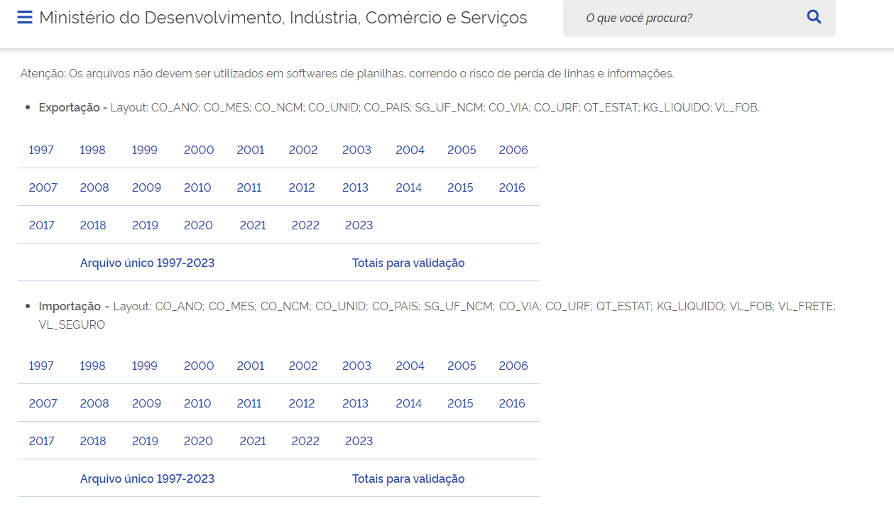
O que é feito?
Encontramos algum site que disponibiliza informações que sejam interessantes a ser trabalhadas de maneira personalizada.
Então através deste endereço fazemos o download e seguimos os processos necessários a serem realizados nestes dados para que consigamos produzir estatística descritiva através dele.
O produto final antes de produzir gráficos é uma tabela decodificada.
E geralmente a informação é um .txt (Plain Text File)

Slide 4
Plain text file (.txt)
Geralmente as informações são compartilhadas através de uma arquivo de texto simples, isto significa um arquivo livre de especificações, formatação e codificação extra especificas de um programa. Isto permite que se compartilhe uma quantidade massiva de informação com um menos volume de dados.

Slide 5

Baixando os Dados
Para fazer os downloads geralmente é necessário usar um recurso da programação chamado loop, que consiste em um processo recursivo.
Para tal é necessário definir previamente duas coisas:
O universo possível de combinações que a sua repetição irá possuir.
Um objeto capaz de receber estes múltiplos arquivos gerados pelo loop.

Slide 6
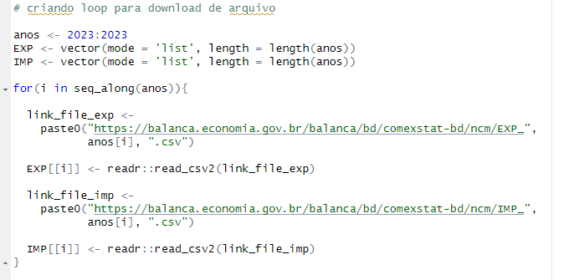
Baixando os Dados

Slide 7


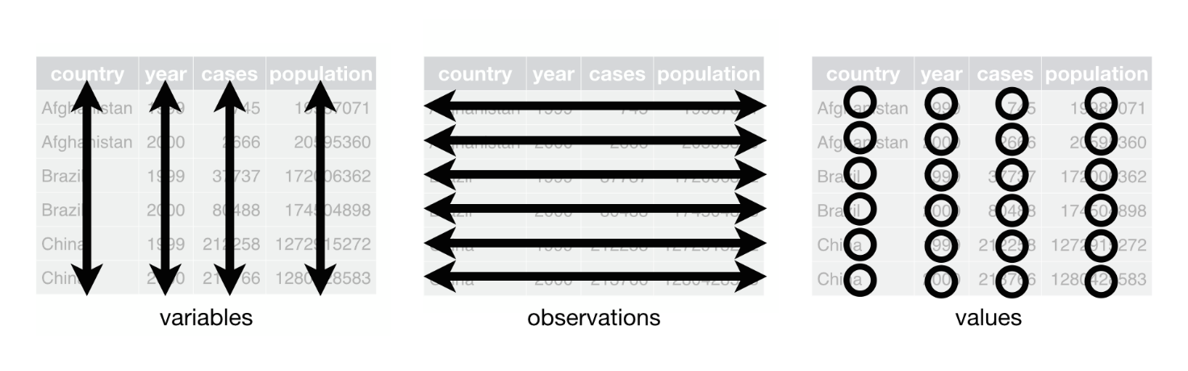
Arrumando e Unificando os dados
Para produzir informações através dos dados será necessário unifica-los todos em uma tabela, pois a partir desta tabela serão realizadas operações para produzir cálculos e gráficos.
A tabela deve obedecer um padrão de mapeamento onde:
Cada coluna é uma variável.
Cada linha é uma observação.
Cada célula é um único valor.

Slide 8
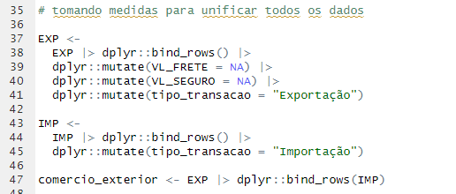
Arrumando e Unificando os dados

Slide 9
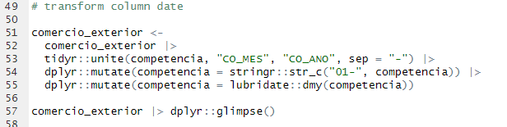
Arrumando e Unificando os dados

Slide 10
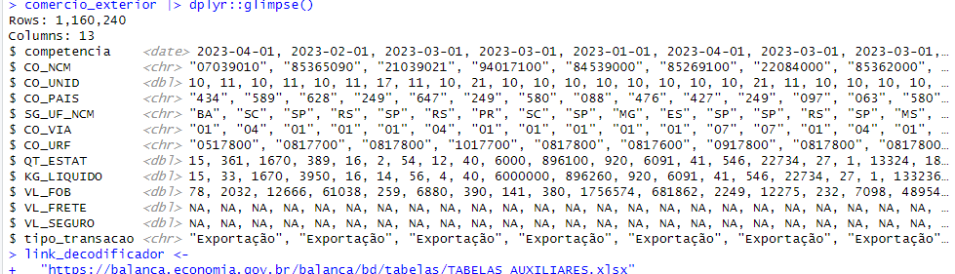
Decodificando os dados
Após ter uma tabela unificada e concisa de dados para trabalhar estatística descritiva será necessário decodificar os dados.

Slide 11
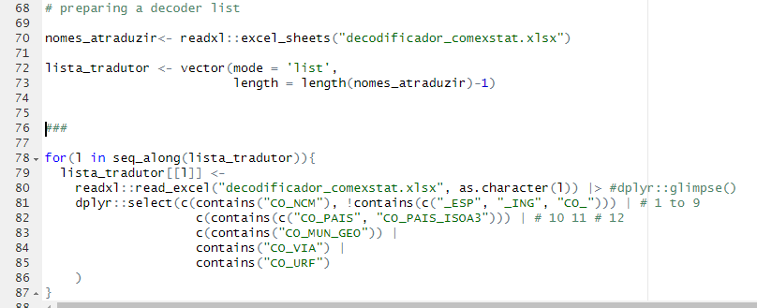
Decodificando os dados
A parte da decodificação pode ser um tanto mais variável que a parte de ajustar os dados, isto por que pode seguir um procedimento menos padronizado para a realização deste processo.
Contudo uma maneira eficiente de faze-la é através de produzir uma lista que aglomere todas as tabelas de correlação de código.

Slide 12
Decodificando os dados
É importante isolar em alguma parte do processo de decodificação apenas as variáveis que serão utilizadas na lista, neste caso demonstrado foi realizado na etapa anterior durante o processo de leitura das folhas do arquivo de Excel. Pois posteriormente após o processo de decodificação este aglutinado será usado para ser unido ao conjunto do arquivo original.

Slide 13
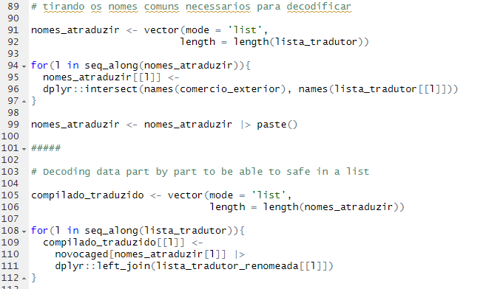
Decodificando os dados
Seguindo com a decodificação desta maneira será importante isolar as variáveis que iram sofrer a comparação no processo de loop pois é a partir desta que isolaremos criar apenas o conteúdo decodificado, para depois aglomerarmos em uma tabela única que por final será juntada a tabela original.
Resultado =

Slide 14
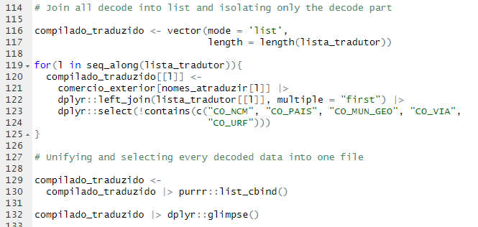
Decodificando os dados
É importante também, além de isolar apenas o conteúdo que será usado para decodificação, remover também as variáveis usadas no processo de correlação, para que estas não se repitam no arquivo final.

Slide 15
Decodificando os dados

Slide 16
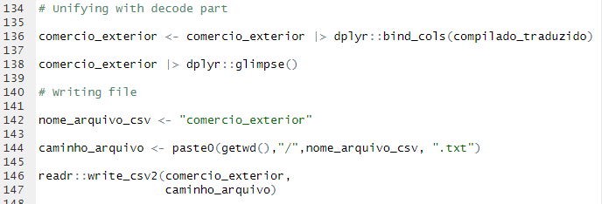
Unificando e escrevendo o arquivo criado
Sobra então apenas unificar o arquivo que foi organizado propriamente inicialmente aglutinando junto com o arquivo que foi produzido da decodificação. E então arquivo final está pronto para ser escrito no formato .txt (flat text file).
E então a partir deste arquivo produzido poderá ser usado para produzir estatística descritiva.

